Slide 1


小学语文人教版第一册
语文园地五

Slide 2




啊
说
作
呢
仔
话
住
体
听
唱
什
读
吧
吗
做
他
响
谁
课
诉
嘴
哪

Slide 3



我会认
shuō huà dú sù shuí kè
讠
说 话 读 诉 谁 课
zuò zǐ zhù tǐ shén zuò tā
亻
作 仔 住 体 什 做 他
ne a ma bā tīng chàng xiǎng
口
呢 啊 吗 吧 听 唱 响
嘴 哪
zuǐ nà

Slide 4
我会读
kōng
chǎng
zhè
xiē
天空
广场
这里
那些
qí
měi hǎo
chéng
jǐng
红旗
美好
长城
景色
zǐ xì
gāo xìng
jiā
zài
高兴
回家
再见
仔细

Slide 5
比一比
日白 目自 木本
开升 马鸟 四西

Slide 6

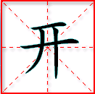
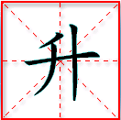
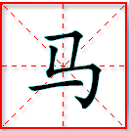
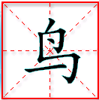
比比写写
开 升
马 鸟
更多全套免费课件下载地址：
六十铺中小学教育网http://www.lspjy.com

Slide 7
读读说说
你去北京吗？
吗？
我的书包呢？
呢？
他就是你的朋友吧？
吧？

Slide 8
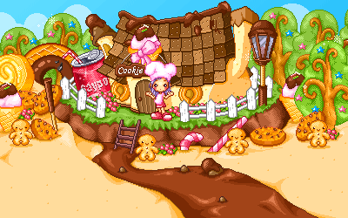

语文园地
再见

